Slide 1
Metakognitive Therapie
Μεταγνωστική θεραπεία
ΘΕΡΑΠΕΥΤΙΚΗ ΕΝΟΤΗΤΑ 7:
ΕΝΣΥΝΑΙΣΘΗΣΗ

Slide 2
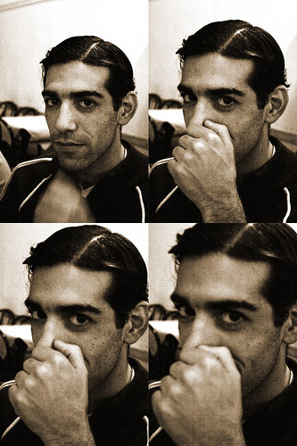
Οι εκφράσεις του προσώπου και η συμπεριφορά είναι πολλές φορές διφορούμενες!
Παράδειγμα: Ένα άτομο ξύνει την μύτη του/της.
Γιατί; φαγούρα στη μύτη, υποτιμητική χειρονομία (σε μερικούς πολιτισμούς), δείχνει ότι λέει ψέματα ή αμηχανία;
Τι θα μπορούσε να βοηθήσει στην απάντηση αυτής της ερώτησης;
7.2
(“Cristian Mino” by Julianrod)
ενσυναίσθηση

Slide 3

3
Οι εκφράσεις του προσώπου και η συμπεριφορά είναι πολλές φορές διφορούμενες!
Τι θα μπορούσε να βοηθήσει στην απάντηση αυτής της
ερώτησης;
Γνώσεις σχετικά με το άτομο → π.χ. είναι το άτομο αυτό κρυωμένο;
Να ληφθεί υπόψη η κατάσταση → π.χ. είναι αυτό το άτομο αλλεργικό και υπάρχει καθόλου γύρη στον αέρα;
Αυτό-παρατήρηση → σε ποιες καταστάσεις ακουμπώ την μύτη μου; (Προσοχή! Μη συμπεραίνετε αμέσως από τον εαυτό σας για τους άλλους!)
Έκφραση προσώπου → δείχνει το άτομο αυτό εκνευρισμένο, αμήχανο κλπ;
(“Cristian Mino” by Julianrod)
ενσυναίσθηση
7.3

Slide 4
Γιατί το κάνουμε αυτό;
Μελέτες δείχνουν ότι πολλοί άνθρωποι [αλλά όχι όλοι!] με προβλήματα
ψυχικής υγείας (ειδικά ψύχωση) έχουν:
δυσκολίες στην αντίληψη και στην αξιολόγηση των εκφράσεων του προσώπου των άλλων (π.χ. αν κάποιος αισθάνεται χαρά ή λύπη).
δυσκολίες στο να συνάγουν τα κίνητρα των άλλων ανθρώπων από την τρέχουσα συμπεριφορά τους.
τείνουν να είναι υπερβολικά σίγουροι για λανθασμένα συμπεράσματα (π.χ. κάποιος στο τρένο του κοιτά με εχθρικό τρόπο).
7.4
ενσυναίσθηση

Slide 5

5
Πώς τα προβλήματα αναγνώρισης των συναισθημάτων προάγουν λανθασμένες ερμηνείες κατά τη διάρκεια της ψύχωσης: Παραδείγματα
Το αίσθημα ότι κάποιος βρίσκεται διαρκώς σε κίνδυνο οδηγεί σε
διαστρεβλωμένη αντίληψη των άλλων ανθρώπων:
Η λυπημένη έκφραση προσώπου ενός φίλου παρερμηνεύεται ως προσποιητή συμπάθεια.
Το ότι ένας φίλος κοιτάζει έντονα το ρολόι του κατά τη διάρκεια μιας συζήτησης, ερμηνεύεται ως σαφής ένδειξη αδιαφορίας.
Το ότι σε ένα κατάστημα ένας πωλητής προσφέρεται να βοηθήσει, παρερμηνεύεται ως μια δικαιολογία για να σας παρακολουθήσει καθώς υποπτεύεται ότι είστε κλέφτης.
→ φύλλο εργασίας 7.1
7.5
ενσυναίσθηση

Slide 6
Παρακαλώ αναφέρατε ορισμένα βασικά ανθρώπινα συναισθήματα
;;;
7.6
ενσυναίσθηση

Slide 7
6
Παρακαλώ αναφέρατε ορισμένα βασικά ανθρώπινα συναισθήματα
Χαρά
Έκπληξη
Λύπη
Θυμός
Αηδία
Πόνος
Ενοχή/Ντροπή
7.7
ενσυναίσθηση

Slide 8
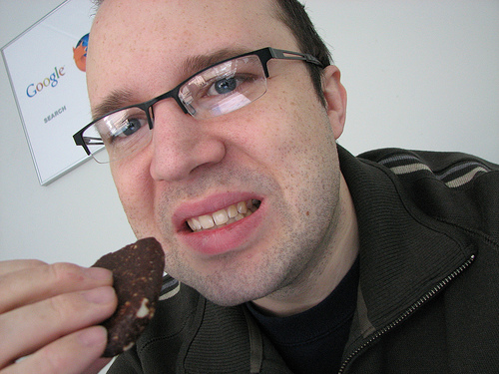
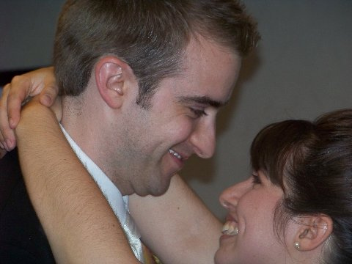
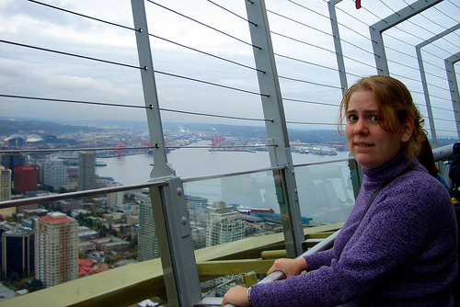
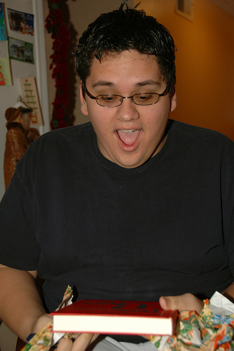
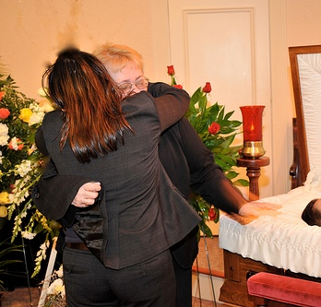
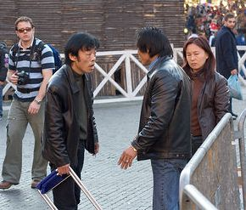
Μερικές φορές είναι εύκολο να πείτε πως κάποιος άλλος αισθάνεται, ειδικά αν γνωρίζετε το πλαίσιο…
;;;
;;;
;;;
;;;
;;;
;;;
ενσυναίσθηση
7.8
Notes:
8

Slide 9
Μερικές φορές είναι εύκολο να πείτε πως κάποιος άλλος αισθάνεται, ειδικά αν γνωρίζετε το πλαίσιο…
Αηδία
Χαρά
Φόβος
Έκπληξη
Λύπη
Θυμός
(f.l.t.r..: above: “That‘s as close as I could get it to my mouth for the photo.” by ericskiff; “happy couple” by kthypryn; “July wasn‘t really scared…” by OctopusHat; below: “Now that's what I call a gift!” by billaday; “Danilo's Wake” by emilio labrador; “angry chinese people in piazza navona” by cking)
ενσυναίσθηση
7.9
Notes:
9

Slide 10
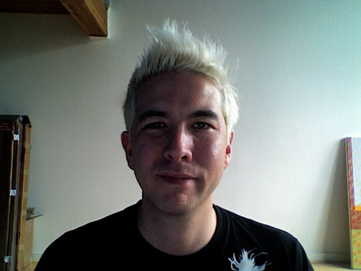
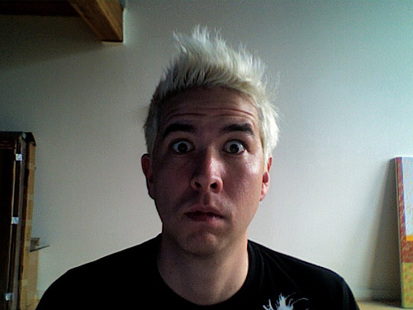
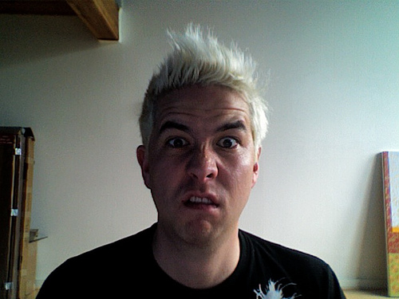
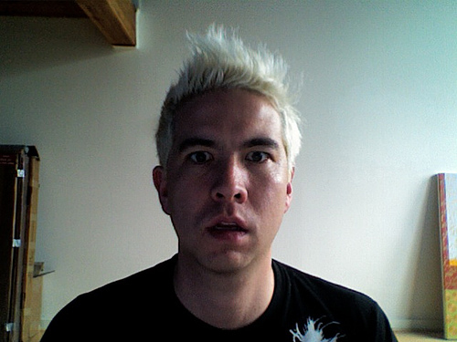
Είναι πολύ πιο δύσκολο όταν δεν γνωρίζετε το άτομο ή τις περιστάσεις!
9
Χαρά;
Έκπληξη;
Αηδία;
Φόβος;
Η έκπληξη και ο φόβος είναι εύκολο να μπερδευτούν: τα μάτια είναι διάπλατα ανοιχτά.
(left to right: “12 lip corner puller”, “05 upper lip raiser”, “10 upper lip raiser”, and “11 nasolabial deepener” by Buster Butterfield McLeod)
ενσυναίσθηση
7.10

Slide 11
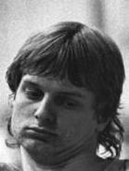
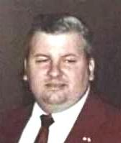
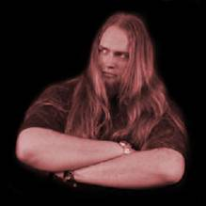
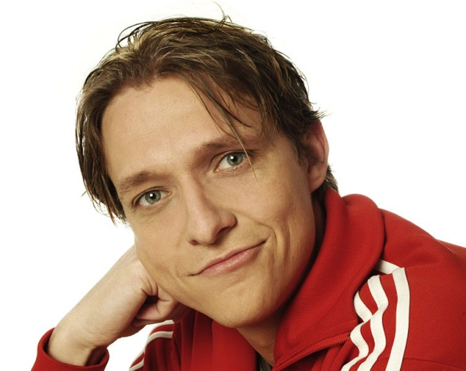
Μπορούμε να συμπεράνουμε το χαρακτήρα ή το επάγγελμα ενός ανθρώπου βασιζόμενοι μόνο στην εμφάνισή του;
Ποιος από αυτούς τους 4 κυρίους είναι ηθοποιός, αθλητής, ψυχολόγος ή κατά συρροή δολοφόνος;
ενσυναίσθηση
7.11
Notes:
11

Slide 12
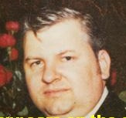
33
Μπορούμε να συμπεράνουμε το χαρακτήρα ή το επάγγελμα ενός ανθρώπου βασιζόμενοι μόνο στην εμφάνισή του;
Συχνά, τα στερεότυπα κυριαρχούν στις πρώτες εντυπώσεις μας. Για παράδειγμα, δεν είναι όλοι οι ηθοποιοί γοητευτικοί και δεν φαίνονται όλοι οι δολοφόνοι κτηνώδεις κλπ!
John Wayne Gacy: κατά συρροή δολοφόνος
επιχειρηματίας, που συχνά έπαιζε τον κλόουν, δεν ανταποκρίνεται στην εικόνα που έχουμε για ένα τέρας
Thorsten Voß:
αθλητής
Stefan Behrens:
ψυχολόγος
Συχνή λάθος απάντηση: κατά συρροή δολοφόνος λόγω της εχθρικής έκφρασης του προσώπου και της στάσης του σώματος (στον ελεύθερο χρόνο του είναι τραγουδιστής σε ένα ροκ συγκρότημα)
Sven Nagel: ηθοποιός
(“Johnwaynegacyrosalynncarter.jpg” von U.S. federal government; “Bundesarchiv Bild 183-1982-0124-013, Torsten Voß” von Rainer Weisflog; “Sven Nagel.jpg” von Pehlgrimm; “ohne Titel” von Stefan Behrens)
ενσυναίσθηση
7.12
Notes:
12

Slide 13
Εργασία 1
Στη συνέχεια θα δείτε μια φωτογραφία (ή ένα μέρος της φωτογραφίας).
Σας παρακαλώ να βρείτε τι συμβαίνει με αυτό το άτομο ή τα άτομα που φαίνονται στην φωτογραφία.
ενσυναίσθηση
7.13
Notes:
13

Slide 14
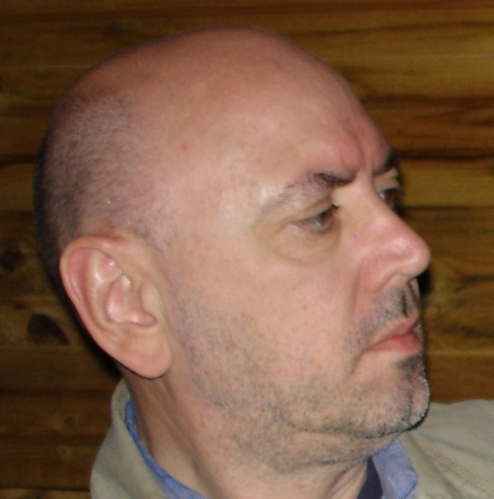
34
απόκομμα!
Ο νικητής σε μια τελετή βράβευσης
Μετά την απελευθέρωση από τη φυλακή
3. Φωτογράφος που εστιάζει τη μηχανή
4. Άνδρας που ακούει τον αντίπαλό του σε μια δημόσια αντιπαράθεση
ενσυναίσθηση
7.14
Notes:
14

Slide 15
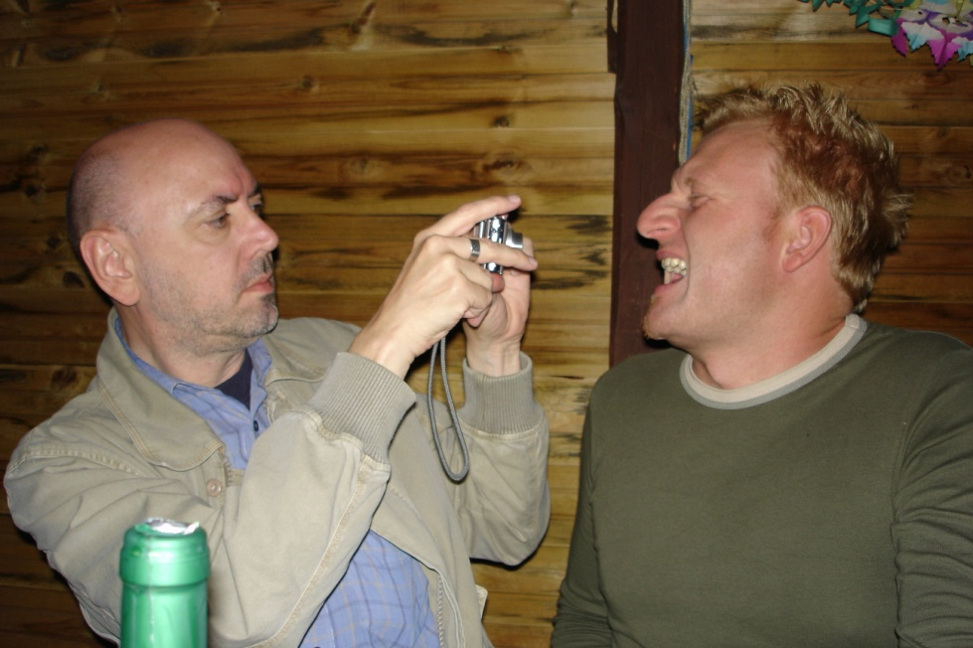
Η πρώτη εντύπωση μπορεί να εξαπατήσει…
Συχνά δεν είναι παρά μέχρι την εξέταση πρόσθετων πληροφοριών που μπορούμε να συμπεράνουμε τι συμβαίνει με ένα άλλο άτομο.
Συγκέντρωση!
Ο νικητής σε μια τελετή βράβευσης
Μετά την απελευθέρωση από τη φυλακή
3. Φωτογράφος που εστιάζει τη μηχανή
4. Άνδρας που ακούει τον αντίπαλό του σε μια δημόσια αντιπαράθεση
(“ohne Titel” by Steffen Moritz)
ενσυναίσθηση
7.15
Notes:
15

Slide 16
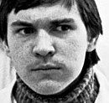
36
απόκομμα!
1. Μετά την ετυμηγορία των ενόρκων
2. Μάγειρας κατά τη διάρκεια της δοκιμασίας του φαγητού
3. Αγόρι που το κοροϊδεύουν
4. Επιχειρηματίας σε μια σύσκεψη
ενσυναίσθηση
7.16
Notes:
16

Slide 17
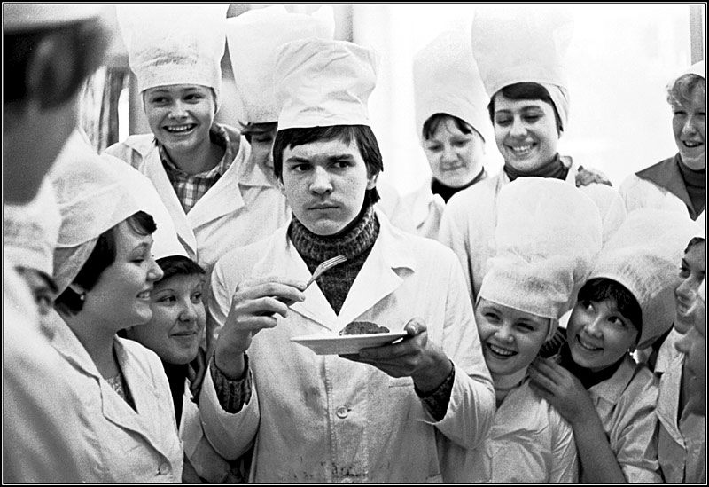
Η πρώτη εντύπωση μπορεί να εξαπατήσει…
Συχνά δεν είναι παρά μέχρι την εξέταση πρόσθετων πληροφοριών που μπορούμε να συμπεράνουμε τι συμβαίνει με ένα άλλο άτομο.
Συγκέντρωση!
1. Μετά την ετυμηγορία των ενόρκων
2. Μάγειρας κατά τη διάρκεια της δοκιμασίας του φαγητού
3. Αγόρι που το κοροϊδεύουν
4. Επιχειρηματίας σε μια σύσκεψη
(“In einer Kochschule” by Vladimir Rolov)
ενσυναίσθηση
7.17
Notes:
17

Slide 18

Πως αισθάνεστε όταν κοιτάτε αυτόν τον άνδρα στη φωτογραφία;
Θα αισθανόσασταν το ίδιο αν ήσασταν σε καλή διάθεση, λυπημένος ή αγχωμένος;
(“Men at work” by reynermedia)
ενσυναίσθηση
7.18

Slide 19
Η διάθεσή μας επηρεάζει την αντίληψή μας και την εκτίμησή μας!
κατάσταση:
η δική σας διάθεση:
πιθανή αξιολόγηση:
χαρά
;;;
λύπη
;;;
καχυποψία
;;;
(“Men at work” by reynermedia)
ενσυναίσθηση
7.19

Slide 20
Η διάθεσή μας επηρεάζει την αντίληψή μας και την εκτίμησή μας!
κατάσταση:
η δική σας διάθεση:
πιθανή αξιολόγηση:
χαρά
…δείχνει συμπαθητικός, θα ήθελες να συζητήσεις μαζί του…
λύπη
…κάποιος σαν αυτόν σίγουρα θα σκεφτόταν ότι είμαι βαρετός...
καχυποψία
…πιθανώς θα με κουτσομπόλευε…
(“Men at work” by reynermedia)
ενσυναίσθηση
7.20

Slide 21
Η διάθεσή μας επηρεάζει την αντίληψή μας και την εκτίμησή μας!
  Τα συναισθήματα δεν είναι απαραίτητο να είναι πάντα «αληθινά»!
  Επειδή αισθάνομαι φοβισμένος αυτό δεν σημαίνει ότι υπάρχει πραγματικός κίνδυνος.
  Συνεπώς, δεν μπορούμε πάντα να εμπιστευόμαστε τα συναισθήματα μας!
  Οι άνθρωποι με ψυχιατρικά προβλήματα συχνά έχουν την τάση να δίνουν «συναισθηματικές αποδείξεις», δηλαδή θεωρούν ότι τα αρνητικά συναισθήματα αντανακλούν με ακρίβεια αυτό που πραγματικά συμβαίνει («Αισθάνομαι προσβεβλημένος – συνεπώς πρέπει να με έχεις προσβάλλει!»).
ενσυναίσθηση
7.21

Slide 22
Η επίδραση εξωτερικών παραγόντων στην ψυχική κατάσταση και στις σκέψεις
Οι ακόλουθοι παράγοντες μπορούν να προάγουν τις λανθασμένες
εκτιμήσεις:
  Στρες: όταν είμαστε σε στρες, συχνά βιώνουμε μικρά ζητήματα ως υπερβολικά ενοχλητικά ή προσβλητικά (π.χ. μεγάλη ουρά στο ταμείο του σουπερμάρκετ)!
  Αϋπνία/ναρκωτικά/καφές: συχνά παρερμηνεύουμε την προέλευση της σωματικής μας έντασης και λανθασμένα την αποδίδουμε σε άλλες αιτίες (π.χ. ένας ενοχλητικός συνάδελφος)
  Μουσική/θόρυβος: Συγκεκριμένη μουσική ή θόρυβος μπορούν να μας ταράξουν οδηγώντας μας σε λανθασμένες ερμηνείες πολύ πιο εύκολα.
ενσυναίσθηση
7.22

Slide 23
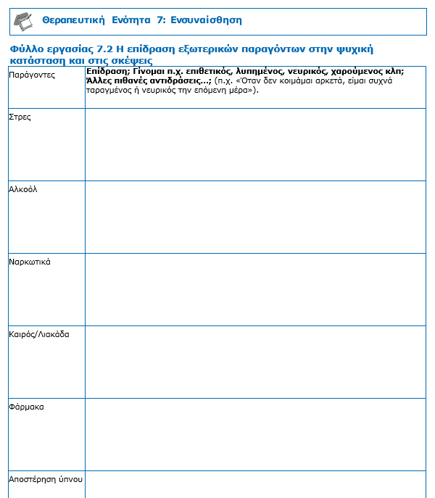
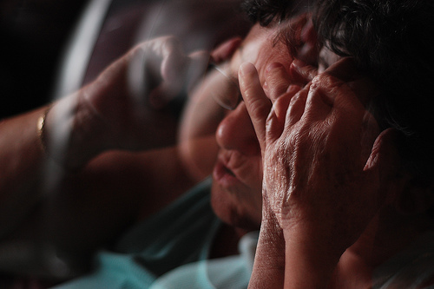

Η επίδραση εξωτερικών παραγόντων στην ψυχική κατάσταση και στις σκέψεις
φύλλο εργασίας
→ φύλλο εργασίας 7.2
(“stressed and worried” by Bhernandez)
ενσυναίσθηση
7.23

Slide 24
Πρώτη περίληψη
Δεν είναι πάντα δυνατό να ερμηνεύσετε με σαφήνεια εκφράσεις του προσώπου και χειρονομίες!
Προσοχή: Πολλοί άνθρωποι έχουν - φυσικά ή λόγω κάποιας αρρώστιας (π.χ. νόσος του Πάρκινσον) – ασθενικές χειρονομίες, που δεν επιτρέπει σε κάποιον να προσδιορίσει τα συναισθήματά τους.
Πρόσθετες πληροφορίες (κατάσταση, προηγούμενες γνώσεις σχετικά με αυτό το άτομο, άμεση έρευνα) θα πρέπει να λαμβάνονται υπόψη, πριν οι εκφράσεις του προσώπου και οι χειρονομίες των άλλων ανθρώπων μπορέσουν να ερμηνευτούν αξιόπιστα.
Προσοχή: Παράγοντες όπως το στρες, το αλκοόλ και τα συναισθήματα (φόβος, θυμός, λύπη) μπορεί να επηρεάσουν την αντίληψή μας και συνεπώς να οδηγήσουν σε λανθασμένες ερμηνείες.
ενσυναίσθηση
7.24

Slide 25
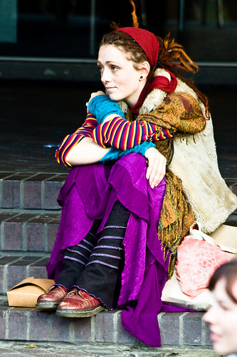
Αξιολόγηση ενός ατόμου:
Όταν συναντάτε κάποιον, που κοιτάζετε πρώτα; Πόσο αξιόπιστες είναι αυτές οι ενδείξεις;
(“Neo-Hippy Chick” by garryknight)
ενσυναίσθηση
7.25

Slide 26
7.24
Αξιολόγηση ενός ατόμου:
Όταν συναντάτε κάποιον, που κοιτάζετε πρώτα; Πόσο αξιόπιστες είναι αυτές οι ενδείξεις;
μαλλιά/χτένισμα;
μάτια;
γλώσσα;
χέρια;
γλώσσα του σώματος/στάση του σώματος
ρούχα;
άλλο;...
(“Neo-Hippy Chick” by garryknight)
ενσυναίσθηση
7.26

Slide 27
7.25
Αξιολόγηση ενός ατόμου:
Όταν συναντάτε κάποιον, που κοιτάζετε πρώτα; Πόσο αξιόπιστες είναι αυτές οι ενδείξεις;
προηγούμενη γνώση για το άτομο (φήμη): για παράδειγμα, μια παρατήρηση από ένα φίλο
προηγούμενη γνώση για παρόμοια άτομα/ομάδες: π.χ. χίπης, ράπερ
«προαίσθημα»/διαίσθηση
κάτι γραμμένο: για παράδειγμα, από e-mails ή διαδικτυακές συζητήσεις
… καμία από αυτές τις ενδείξεις (π.χ. γλώσσα, διαίσθηση κλπ) δεν μπορεί από μόνη της να είναι πλήρως αξιόπιστη!
Κάποιος θα πρέπει να λαμβάνει υπόψη του όσες περισσότερες πλευρές είναι δυνατόν!
Σε συνδυασμό, μας βοηθούν να κρίνουμε αξιόπιστα μια περίπλοκη κατάσταση…
(“Neo-Hippy Chick" von garryknight)
ενσυναίσθηση
7.27
Notes:
27

Slide 28
Εργασία 2
Στη συνέχεια, θα σας παρουσιαστούν κόμικς.
Παρακαλώ σκεφτείτε τι μπορεί να σκέφτονται οι χαρακτήρες ο ένας για τον άλλον στην ιστορία.
Σημαντικό:
Θα πρέπει να ξεχωρίσετε τις πληροφορίες που είναι διαθέσιμες σε εσάς και τις πληροφορίες που οι χαρακτήρες των κόμικς έχουν ο ένας για τον άλλον!
Σκεφτείτε τι επιπλέον πληροφορίες χρειάζονται ώστε να καταλήξετε σε μια σαφή απάντηση.
ενσυναίσθηση
7.28
Notes:
28

Slide 29

Τί μπορεί να σκέφτεται ο άνδρας που έχει βγάλει βόλτα το σκύλο;
(Bildergeschichte by Marina Ruiz)
ενσυναίσθηση
7.29
Notes:
29

Slide 30
Τι μπορεί να σκέφτεται ο άνδρας που έχει βγάλει βόλτα το σκύλο;
Πιθανό (αλλά λάθος): Ο άνδρας με το καπέλο είναι διαρρήκτης!
Μοιάζει απίθανο - αλλά είναι σωστό: Ο άνδρας ξέχασε το κλειδί του στο σπίτι και σκαρφαλώνει από το παράθυρο για να το πάρει.
Πρόσθετη υπόθεση: Δεν είναι ξεκάθαρο αν ο άνδρας με το σκύλο γνωρίζει τον άλλον άνδρα – αν αυτό δεν συμβαίνει, τότε πιθανά νομίζει ότι ο άνδρας είναι διαρρήκτης.
(Bildergeschichte by Marina Ruiz)
ενσυναίσθηση
7.30
Notes:
30

Slide 31
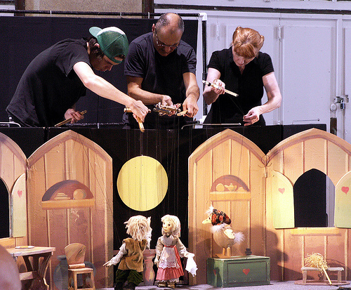
Αλλαγή οπτικής
18
Δεν έχουν όλοι οι άνθρωποι το ίδιο επίπεδο γνώσεων ή τον ίδιο τρόπο να
αισθάνονται. Αυτό μπορεί να οδηγεί σε παρεξηγήσεις και συγκρούσεις!
Γι’ αυτό είναι σημαντικό:
να λαμβάνετε υπόψη την οπτική των άλλων προκειμένου να καταλάβετε γιατί ενεργούν με το δικό τους ιδιαίτερο τρόπο.
να επικοινωνείτε προκειμένου να γίνουν κατανοητοί οι λόγοι της δική σας συμπεριφοράς στους άλλους.
(“Marionette Show” by Sister 72)
ενσυναίσθηση
7.31

Slide 32
Αλλαγή οπτικής
Φανταστείτε την ακόλουθη κατάσταση:
Είστε κουρασμένοι και στο δρόμο σας από την εργασία στο σπίτι, σταματάτε για ψώνια στα γρήγορα και το σουπερμάρκετ είναι φίσκα. Έχετε τα πάντα στο καλάθι σας και περιμένετε στη σειρά. Ακριβώς μπροστά σας, ένας ηλικιωμένος άντρας δίνει τα ψώνια του στο ταμείο, με ανασφάλεια και πολύ αργά. Όταν ο ταμίας του λέει την τιμή, ο ηλικιωμένος άνδρας ψάχνει την τσάντα του για μεγάλο χρονικό διάστημα καθώς δεν μπορεί να βρει το πορτοφόλι του. Καθώς ψάχνει, κατά λάθος σπρώχνει ένα μπουκάλι λάδι από το ταμείο. Το μπουκάλι σπάει στο πάτωμα.
→ φύλλο εργασίας 7.3
ενσυναίσθηση
7.32

Slide 33
Αλλαγή οπτικής
7.31
Τι σκέφτεστε/αισθάνεστε σε αυτή την κατάσταση; | Παράδειγμα: Αισθάνομαι θυμωμένος καθώς είμαι εξουθενωμένος και θέλω επιτέλους να πάω στο σπίτι. Ή Αισθάνομαι συμπόνια και συμπάθεια για τον ηλικιωμένο άνδρα.
Τι σκέφτεται/αισθάνεται η ταμίας; | Παράδειγμα: Αισθάνεται εκνευρισμένη γιατί η ουρά γίνεται όλο και μεγαλύτερη ενώ καθαρίζει το σπασμένο μπουκάλι. Ή Αισθάνεται συμπάθεια γιατί γνωρίζει τον ηλικιωμένο άνδρα.
Τι σκέφτεται/αισθάνεται ο ηλικιωμένος άνδρας; | Παράδειγμα: Αισθάνεται ντροπιασμένος και θυμωμένος με τον εαυτό του. Αισθάνεται αμηχανία.
Τι θα σε βοηθούσε να λάβετε υπόψη την οπτική του ηλικιωμένου άνδρα; | Παράδειγμα: Σκέφτομαι τον παππού μου και τη γιαγιά μου και συλλογίζομαι ότι γίνονται πιο αργοί και ανασφαλείς με το πέρασμα της ηλικίας, πιθανώς προκαλώντας παρόμοια προβλήματα. Ή αναρωτιέμαι πώς θα ένιωθα αν είχα σπάσει κατά λάθος ένα μπουκάλι. Στην πραγματικότητα, κάτι αρκετά παρόμοιο συνέβη σε μένα μια φορά και θυμάμαι πόσο άσχημα ένιωσα εκείνη τη στιγμή.
ενσυναίσθηση
7.33

Slide 34
Τι κάνει έναν καλό συνομιλητή;
;;;
ενσυναίσθηση
7.34

Slide 35
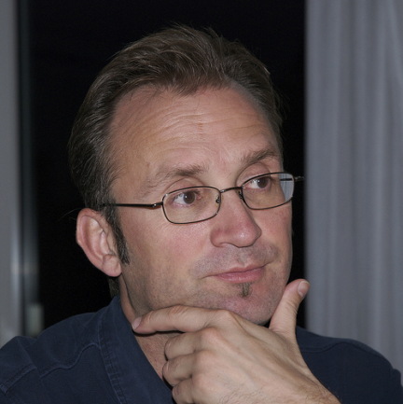
Τι κάνει έναν καλό συνομιλητή;
22
Να ακούτε, να αφήνετε τους άλλους να τελειώσουν την ομιλία τους.
Να κάνετε ερωτήσεις.
Να κρατάτε βλεμματική επαφή, χωρίς όμως να κοιτάτε επίμονα.
Να σέβεστε τις διαφορετικές απόψεις.
Να δείχνετε ενδιαφέρον για το άλλο άτομο.
Να αποφεύγετε να μιλάτε συνεχώς για τον εαυτό σας.
Να δείχνετε κατάλληλη ειλικρίνεια κατά τη διάρκεια της συζήτησης (να μην αποκαλύπτεται προσωπικές λεπτομέρειες στην πρώτη συζήτηση, να μην είστε υπερβολικά επιφυλακτικοί με ένα παλιό φίλο).
Να αποφεύγετε τις προσβολές! Να κάνετε κριτική με κατάλληλο τρόπο (π.χ. αντί για «το νέο σου κούρεμα είναι απαίσιο» μάλλον «Μου άρεσαν τα μαλλιά σου περισσότερο πριν»).
(“Zuhören” by Stefan Eissing)
ενσυναίσθηση
7.35

Slide 36
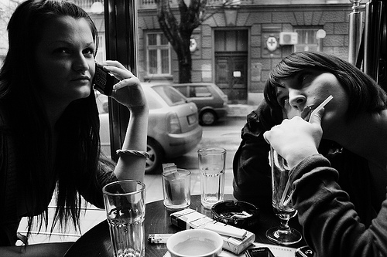
Τι κάνει έναν καλό συνομιλητή;
Να είστε ευγνώμονες, αλλά επίσης ειλικρινείς και φυσικοί (π.χ. δεν χρειάζεται να ξεσπάσετε σε γέλια αν δεν νομίζετε ότι ένα ανέκδοτο δεν είναι αρκετά αστείο).
Να κουτσομπολεύετε ανθρώπους που απουσιάζουν συχνά φαίνεται κακόγουστο και δεν ενισχύει την εμπιστοσύνη.
(“waiting for cigarettes” by DonDonney)
ενσυναίσθηση
7.36

Slide 37
Τι κάνει έναν καλό συνομιλητή;
Ειδικά κατά την πρώτη γνωριμία σας με κάποιον:
  Προχωρείτε αργά και βήμα-βήμα, μην κάνετε ερωτήσεις που είναι πολύ προσωπικές αμέσως, μην επιμένετε/πιέζετε.
  Μην αποκαλύπτετε θέματα που είναι πάρα πολύ προσωπικά κατά την πρώτη γνωριμία σας με κάποιον (π.χ. να πείτε την ιστορία της ζωή σας, χτυπήματα της μοίρας).
  Λάβετε υπόψη σας τα μη λεκτικά σήματα (π.χ. αν κάποιος αποστρέφει το βλέμμα του/της ή κοιτάει το ρολόι του συνέχεια, μπορεί να μην ενδιαφέρεται για τη συζήτηση ή μπορεί να έχει ξεχάσει κάτι), αλλά εντούτοις μην υπερεκτιμάτε μια τέτοια συμπεριφορά.
  Κρατάτε την κατάλληλη απόσταση, μην είστε πολύ ευαίσθητοι/κολλητοί (π.χ. να κάνετε χειραψία και όχι αγκαλιά).
ενσυναίσθηση
7.37

Slide 38
Αυτονόητοι κοινωνικοί κανόνες
;;;
ενσυναίσθηση
7.38

Slide 39
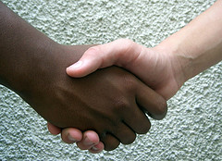
Αυτονόητοι κοινωνικοί κανόνες
Να είστε στην ώρα σας.
Απευθυνθείτε στα ηλικιωμένα άτομα και σε ανθρώπους που δεν γνωρίζετε με επίσημο τρόπο.
Ευγένεια: να λέτε «παρακαλώ», «ευχαριστώ», «με συγχωρείτε» κλπ όταν χρειάζεται.
Προσαρμόστε τον τόνο και την ένταση της φωνής σας αναλόγως της κατάστασης/τόπου, μην μιλάτε πολύ δυνατά (ή πολύ σιγανά).
→ φύλλο εργασία 7.4
(“hermandad friendship” by ruurmo)
ενσυναίσθηση
7.39

Slide 40
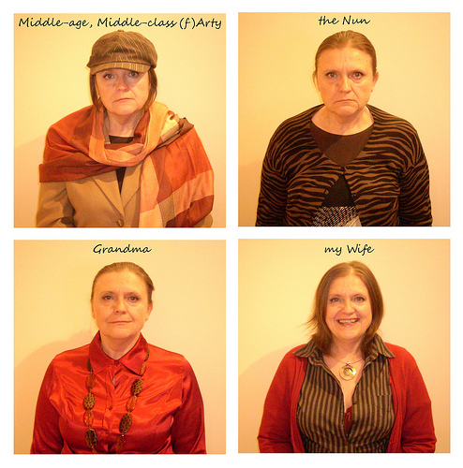
Αυτονόητοι κοινωνικοί κανόνες
Επιλέξτε κατάλληλο ντύσιμο για την περίσταση/κατάσταση (π.χ. μη φοράτε φόρμα/αθλητικά παπούτσια σε μια κηδεία ή σε μια συνέντευξη για δουλειά).
Φροντίστε την προσωπική σας υγιεινή (π.χ. τακτικό ντους, όχι λεκιασμένα ρούχα).
(“008-People We Know” « by gingerpig2000)
ενσυναίσθηση
7.40

Slide 41

Αυτονόητοι κοινωνικοί κανόνες
«καλοί τρόποι», π.χ.:
  Μην ρεύεστε δημόσια – ειδάλλως, ζητείστε συγγνώμη
  Βάλτε το χέρι σας μπροστά στο στόμα σας όταν χασμουριέστε
  Στρέψτε το πρόσωπό σας μακριά από τον άλλον ή το τραπέζι όταν φυσάτε την μύτη σας
  Μην καπνίζετε ενώ οι άλλοι τρώνε
  Μη μιλάτε με γεμάτο στόμα
  Μη φτύνετε στο πάτωμα
  Μη βρίζετε
(“No Toser / No Coughing Zone” by Michael Slichenmyer (www.flickr.com/photos/notunlike)
ενσυναίσθηση
7.41

Slide 42
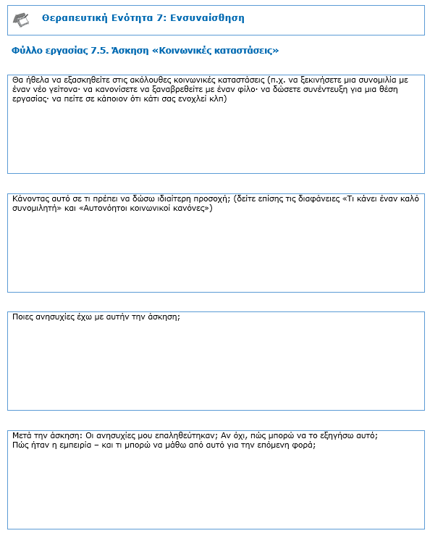
«Από το δωμάτιο θεραπείας στην καθημερινή ζωή»
φύλλο εργασίας
→ φύλλο νοσηλείας 7.5
ενσυναίσθηση
7.42

Slide 43
Εφαρμογή στην καθημερινή ζωή
Εκπαιδευτικοί στόχοι:
Θα πρέπει να βγάζετε σταθερά συμπεράσματα για ένα άλλο άτομο, μόνο αν το γνωρίζετε καλά ή το έχετε παρατηρήσει προσεκτικά.
Οι εκφράσεις του προσώπου και oι χειρονομίες είναι σημαντικές ενδείξεις για το τι αισθάνεται ένας άνθρωπος, αλλά μπορεί να είναι παραπλανητικές μερικές φορές.
Κατά την αξιολόγηση πολύπλοκων καταστάσεων ή της συμπεριφοράς άλλων ανθρώπων, είναι σημαντικό να εξετάσει κανείς όλες τις διαθέσιμες πληροφορίες.
Προσοχή: Η παρούσα διάθεσή μας επηρεάζει το πώς αντιλαμβανόμαστε το περιβάλλον μας (π.χ. πως αξιολογείτε ένα άτομο).
Όταν αλληλεπιδράτε με άλλους ανθρώπους υπάρχουν πολλοί (αυτονόητοι) κοινωνικοί κανόνες που πρέπει να ακολουθείτε.
ενσυναίσθηση
7.43

Slide 44
Εφαρμογή στην καθημερινή ζωή
Εκπαιδευτικοί στόχοι:
Κάντε το συνήθεια να λαμβάνετε υπόψη 2-3 εξηγήσεις όταν αισθάνεστε ενοχλημένοι, εκνευρισμένοι ή πιεσμένοι από τη συμπεριφορά των άλλων ανθρώπων.
Επίσης, σκεφτείτε τον τρόπο ζωής του άλλου ατόμου (π.χ. ξυπνά με τις κότες ή είναι νυχτοπούλι) ή ποιές συνθήκες αντιμετωπίζει επί του παρόντος ένα άτομο. Αν κάποιος/α κάνει ένα άσχημο σχόλιο, δεν είναι απαραίτητα κακός/ια ή θυμωμένος/η, αλλά ίσως μόνο απερίσκεπτος/η. Κανείς δεν αντιδρά ανά πάσα στιγμή δίκαια και σωστά.
Να είστε ειλικρινής: Δεν είστε πάντοτε σε θέση να είστε δίκαιος ή κατάλληλος.
ενσυναίσθηση
7.44
Notes:
44

Slide 45
Πώς σχετίζεται αυτό με την ψύχωση;
Κατά τη διάρκεια της ψύχωσης, οι άνθρωποι τείνουν να παρερμηνεύουν ή να ερμηνεύουν με υπερβολικό τρόπο τις εκφράσεις του προσώπου ή τις πράξεις των άλλων.
Πολλά πράγματα είναι στην οπτική του θεατή. Η διάθεσή μας επηρεάζει την αντίληψη του περιβάλλοντος Ειδικά όταν είμαστε πιεσμένοι, η αντίληψη του περιβάλλοντος τείνει να επηρεάζεται από τα συναισθήματά μας (π.χ., αισθήματα καχυποψίας όταν είμαστε αγχωμένοι, αισθήματα αποφασιστικότητας και τύχης όταν είμαστε σε ευφορία).
Ποιες πλευρές της θεραπευτικής ενότητας θεωρώ ιδιαίτερα χρήσιμες ή βοηθητικές;
Πότε και σε ποιες συγκεκριμένες καταστάσεις θα μπορούσα να εφαρμόσω αυτά που έμαθα στο άμεσο μέλλον; Σε τι θα μπορούσαν να με βοηθήσουν (π.χ. να αισθανθώ λιγότερο ένταση);
→ φύλλο εργασίας 7.6
ενσυναίσθηση
7.45

Slide 46
Einfühlen
Πώς σχετίζεται αυτό με την ψύχωση;
Παράδειγμα: Ο Μιχάλης αποφεύγει να χρησιμοποιεί τα λεωφορεία ή το μέτρο.
Ιστορικό: Ο Μιχάλης επανειλημμένα αισθάνθηκε πεισμένος ότι οι επιβάτες στα μέσα μαζικής ενημέρωσης τον κοίταζαν επικριτικά ή ακόμα και γελούσαν μαζί του.
Αλλά!: Κατά τη διάρκεια, αλλά και αμέσως μετά, το τελευταίο ψυχωτικό επεισόδιο ο Μιχάλης αισθανόταν μεγάλη ανασφάλεια. Έδινε μεγάλη προσοχή στις αντιδράσεις των άλλων ανθρώπων. Για παράδειγμα, όταν οι άλλοι επιβάτες ήταν απορροφημένοι στις εφημερίδες τους, αυτός ερμήνευε τις εκφράσεις των προσώπων τους ως εχθρικές ή απορριπτικές. Κάποιοι επιβάτες πράγματι τον κοίταζαν· εντούτοις, αυτή ήταν μια αντίδραση στην ασυνήθιστη συμπεριφορά του (κοίταζε τριγύρω νευρικά, φορούσε γυαλιά ηλίου χειμωνιάτικα κλπ)
ενσυναίσθηση
7.46
Notes:
46

